Slide 1
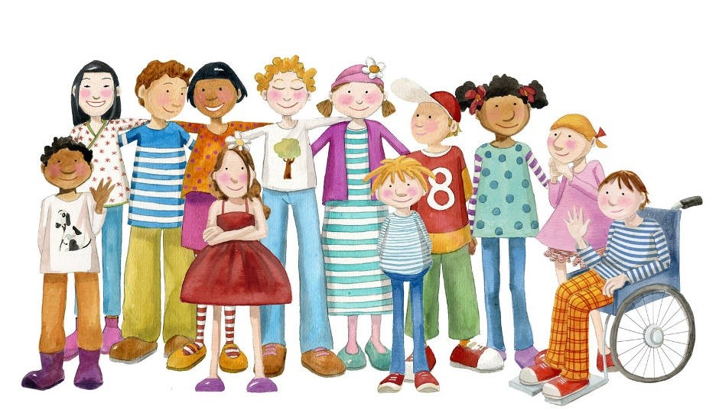

Slide 2

Восточная притча

Slide 3
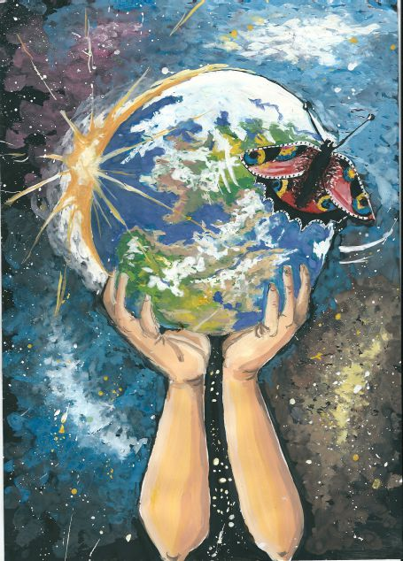
ВОСТОЧНАЯ ПРИТЧА
Давным-давно в старинном городе жил Мастер, окружённый учениками. Самый способный из них однажды задумался: «А есть ли вопрос, на который наш Мастер не смог бы дать ответа?» Он пошёл на цветущий луг, поймал самую красивую бабочку и спрятал её между ладонями. Бабочка цеплялась лапками за его руки, и ученику было щекотно. Улыбаясь, он подошёл к Мастеру и спросил:
— Скажите, какая бабочка у меня в руках: живая или мёртвая?
Он крепко держал бабочку в сомкнутых ладонях и был готов в любое мгновение сжать их ради своей истины.
Не глядя на руки ученика, Мастер ответил:
— Всё в твоих руках

Slide 4

2024 год
В ЧУВАШИИ

Slide 5


Slide 6
РАЗРЕШИТЕ ПРЕДСТАВИТЬСЯ
Соотнесите себя (свой характер, личностные качества) с одним из явлений природы или природным объектом.
Придумайте себе имя.
Пример: Сергей – ураганный ветер, Алена – огненная лава и т.д.

Slide 7
«Природа в моей жизни»- это
Написать в столбик цифры от 1-5 и пять раз письменно закончить высказывание «Природа в моей жизни…».
1.
2.
3.
4.
5.

Slide 8
«Три аргумента».
Подумайте и сформулируйте три, на ваш взгляд, самые веские аргумента в защиту природы.
Укажите самые важные причины, по которым человечество должно обратить пристальное внимание на охрану окружающей среды.

Slide 9
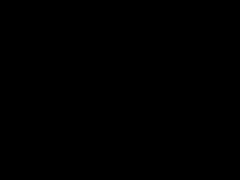
ПРИРОДА ВЗЫВАЕТ О ПОМОЩИ

Slide 10

ЭКОЛОГИЧЕСКИЙ СЛЕД

Slide 11


Slide 12
Творческое задание
1. Каждая команда должна нарисовать рисунок-схему «Способы, как помочь природе».
2. Представить его окружающим.
3. Аргументировать то, что изображено на рисунке.

Slide 13
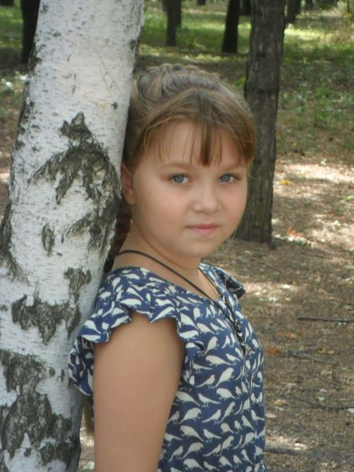
Стихотворение Анастасии Нистратовой
«Письмо дуба к людям»
Настя учится в 4 «А» классе МБОУ СОШ № 15, живет в городе Новочеркасске Ростовской области.
Настя жизнерадостная, добрая, творческая девочка. Интересуется музыкой, художественной литературой, рисованием. Занимается танцами, а в свободное время увлекается бисероплетением. Уже зарабатывает деньги победами в различных конкурсах.

Slide 14
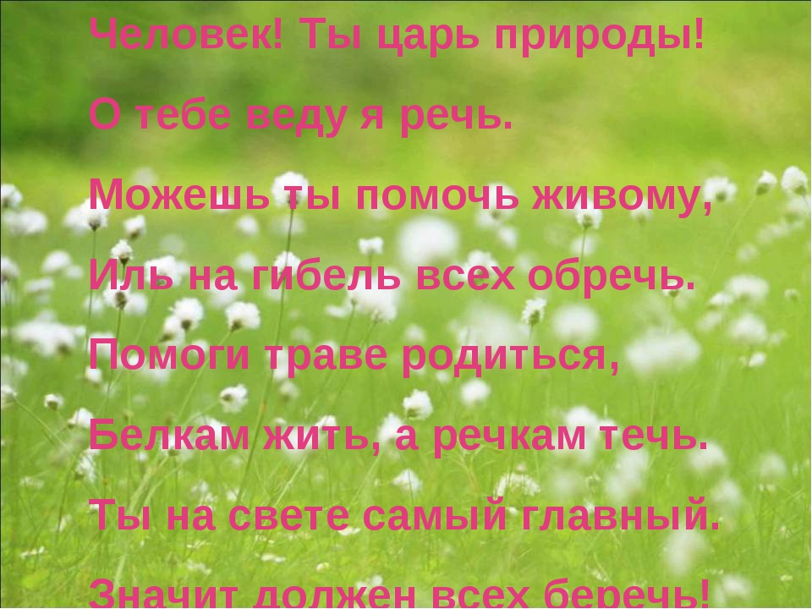

Slide 15


